Slide 1
государственное бюджетное общеобразовательное учреждение Самарской области
средняя общеобразовательная школа № 2 с. Приволжье
муниципального района Приволжский Самарской области
«Программа внеурочной деятельности «Студия «Stop Motion»,
как инновационный инструмент работы
с детьми с ограниченными возможностями здоровья»
Калинкина Н.Ю.,
учитель начальных классов;
Сухопрудская Л.И.,
учитель начальных классов

Slide 2
Будущее страны –
в руках сегодняшних детей!.
«…умело, умно, мудро, тонко, сердечно прикоснуться к каждой из тысячи граней, найти ту, которая, если её, как алмаз шлифовать, засверкает неповторимым сиянием человеческого таланта, а это сияние принесет человеку личное счастье…» В.А. Сухомлинский

Slide 3
Актуальность.
коллектив детей не всегда принимает ребенка с ОВЗ;
многие родители не хотят, чтобы их нормально развивающиеся дети ходили в один класс с "особенным" ребенком;
педагоги не до конца могут освоить идеологию и функционал инклюзивного образования;
существуют трудности при реализации методов обучения;
не все дети с ОВЗ способны адаптироваться к условиям обычной жизни, не требуя к себе дополнительного внимания и индивидуальных условий обучения.

Slide 4
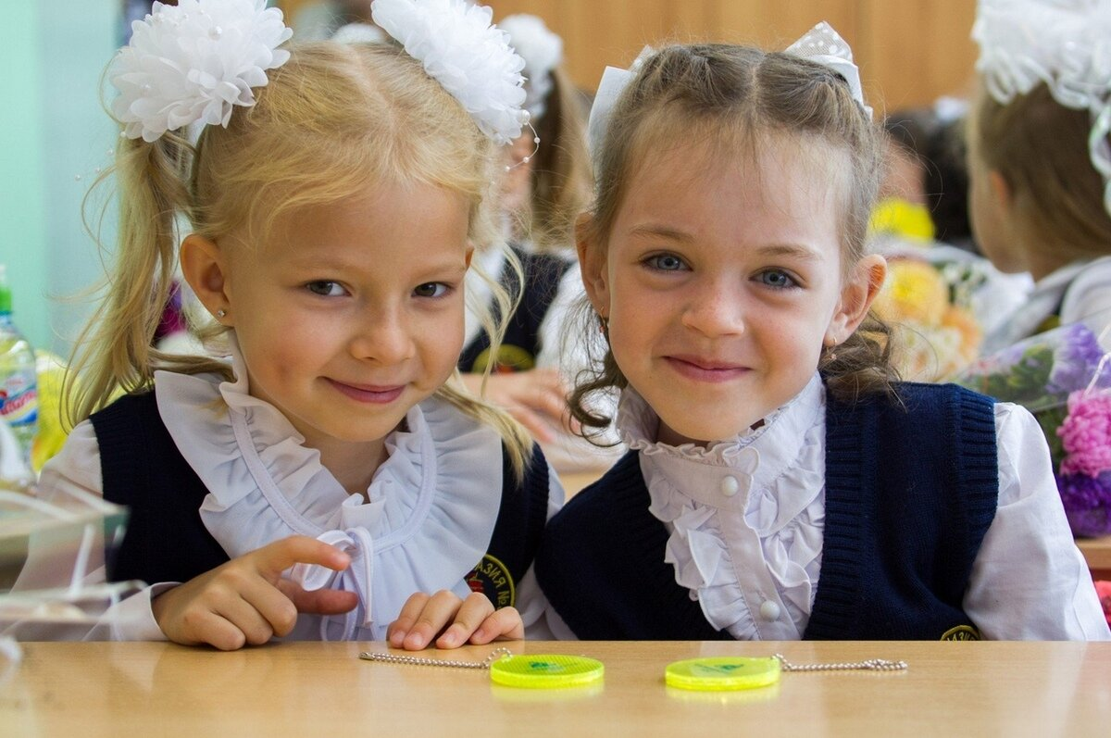
Пусть время уходит, и годы, И пусть перемениться век. Войдя первоклассником в школу, Выходит уже человек.
Начальная школа-
прочный фундамент знаний!
Начальная школа-
начало всех начал школьного образования!

Slide 5
Пусть время уходит, и годы, И пусть перемениться век. Войдя первоклассником в школу, Выходит уже человек.
Цель обучения:
создать благоприятные условия для реализации равных возможностей с ровесниками, получения образования и обеспечения социализации в современном обществе

Slide 6
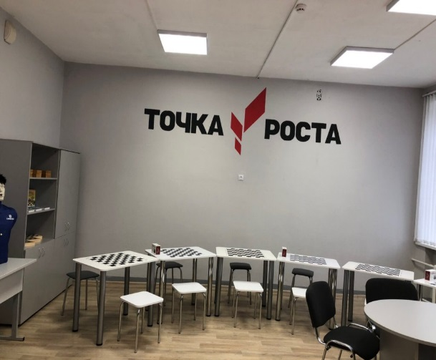
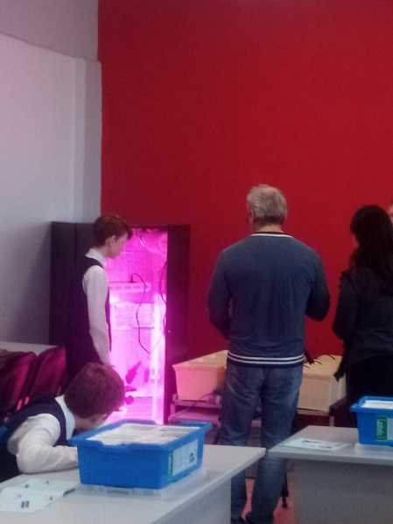
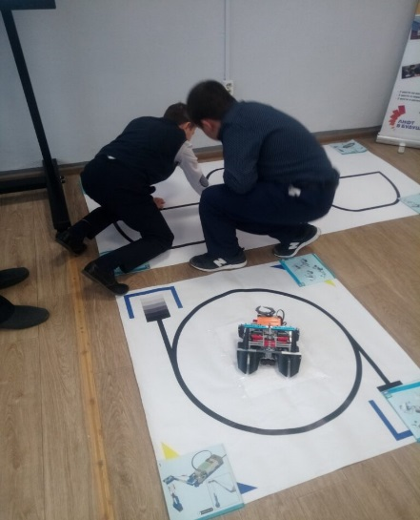
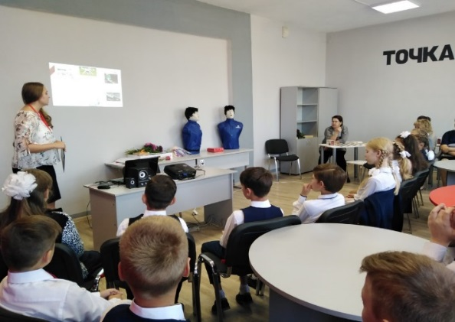

Slide 7
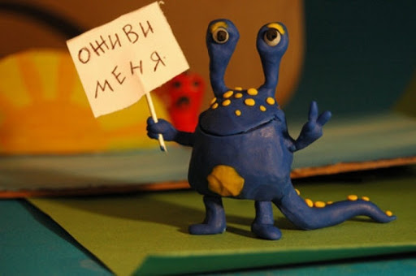
Мультипликация.

Slide 8
Студия «Stop Motion».
Программа внеурочной деятельности.

Slide 9
Этапы создания фильма.
История и технология создания мультфильмов.
Изучение процесса
создания мультфильма.
Съемка мультфильма и его монтаж.

Slide 10
Этапы создания фильма.
История и технология создания мультфильмов.

Slide 11
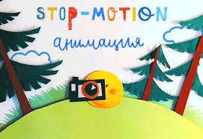
Технологии Stop Motion
уже более 100 лет, она основана на последовательности кадров, снятых фотоаппаратом или взятых из видео.

Slide 12
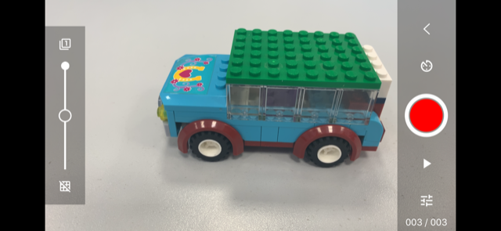
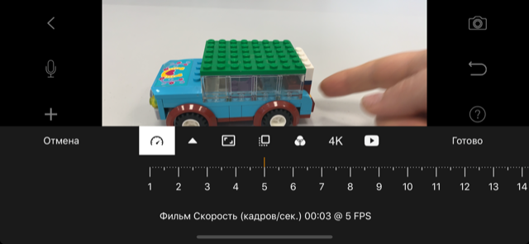
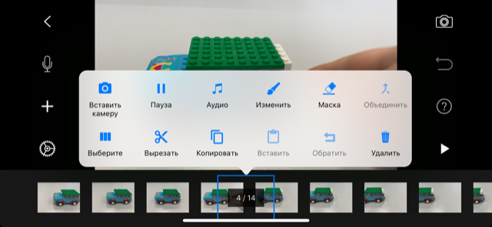
Этапы создания фильма.
Изучение процесса
создания мультфильма.

Slide 13
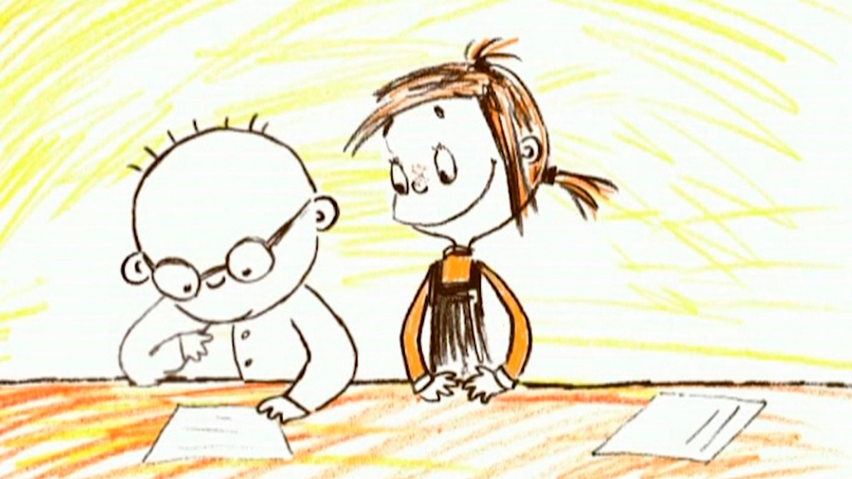
Студия “Буковка”
(сценаристы)
.

Slide 14
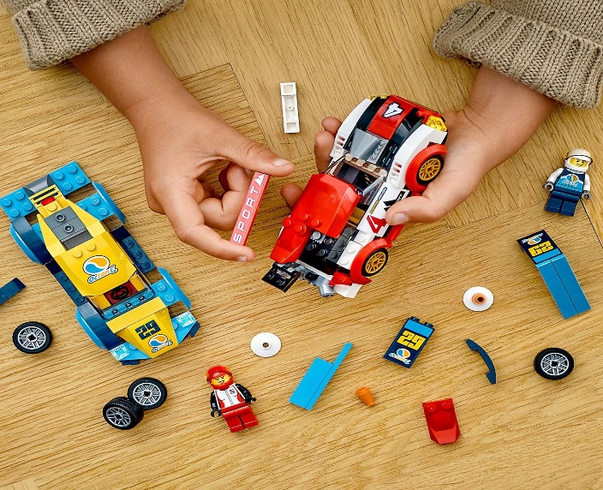
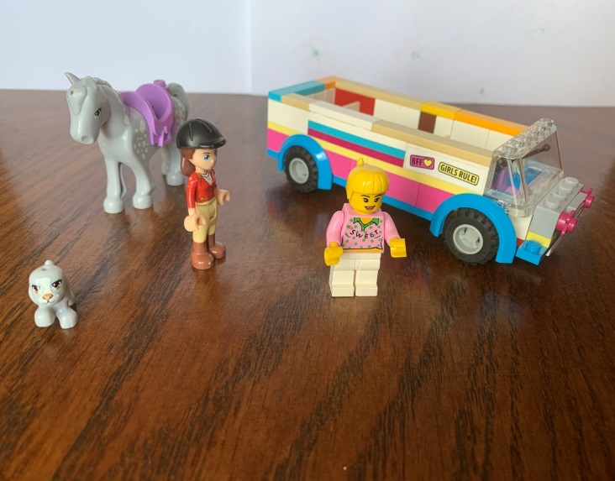
Студия “Кураж”
(декораторы)

Slide 15
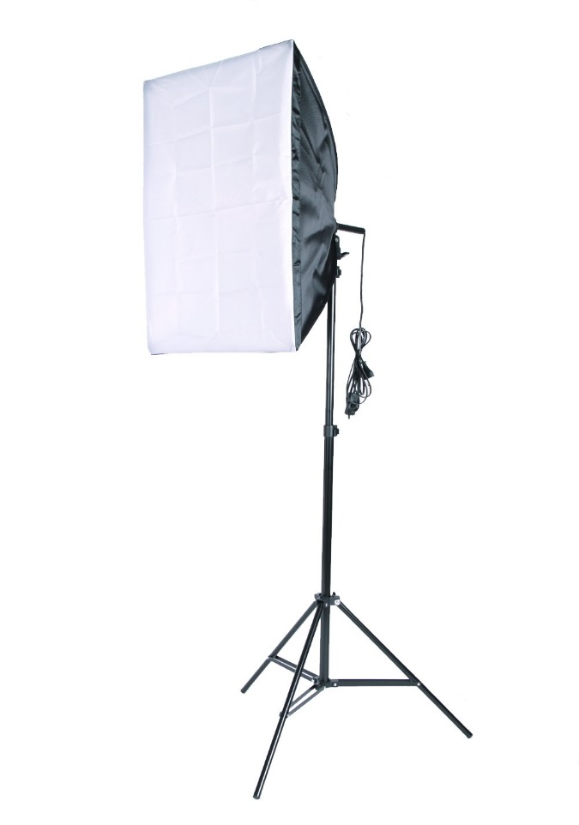
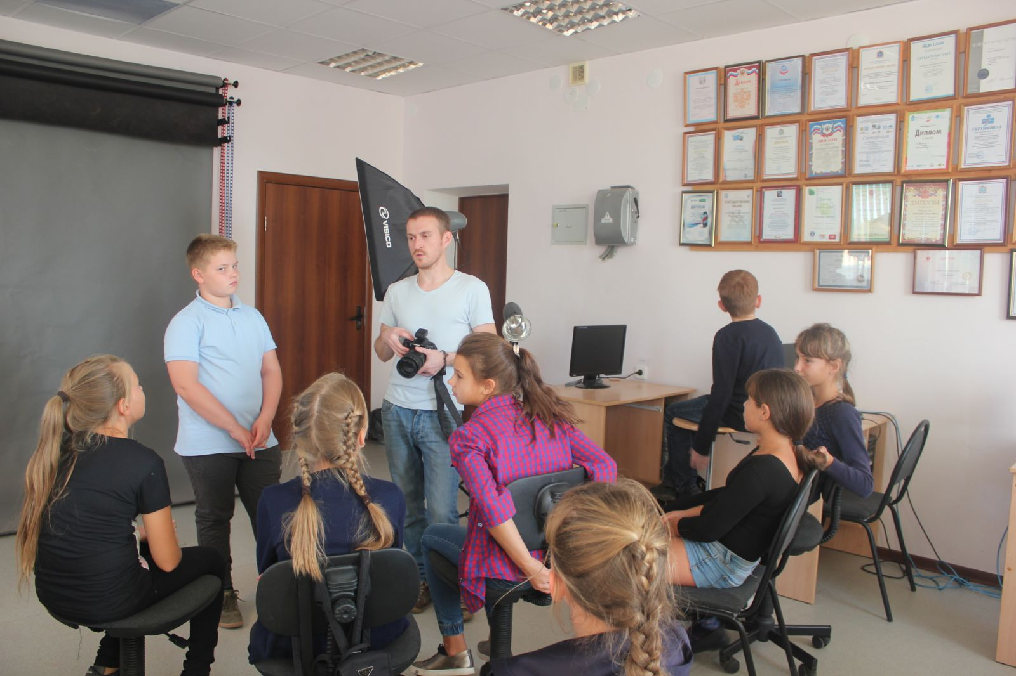
Студия “Фонарь”
(режиссеры)
.

Slide 16
Этапы создания фильма.
Съемка мультфильма и его монтаж.

Slide 17
Связь с урочной деятельностью
«Русский язык»
«Изобразительное искусство»
«Технология»
« Информатика и ИКТ»

Slide 18
Результат работы
усидчивость,
терпение
новые эмоциональные переживания
навыками работы с различными материалами и инструментами.
комфортность, близкий, индивидуальный контакт ребенка с педагогом и другими детьми
возможность оценить себя, научиться ладить со сверстниками
опыт сосуществования и работы в коллективе

Slide 19
Но главным условием успешного воспитания и обучения является вера в успех каждого ребенка и всего класса в целом.

Slide 20
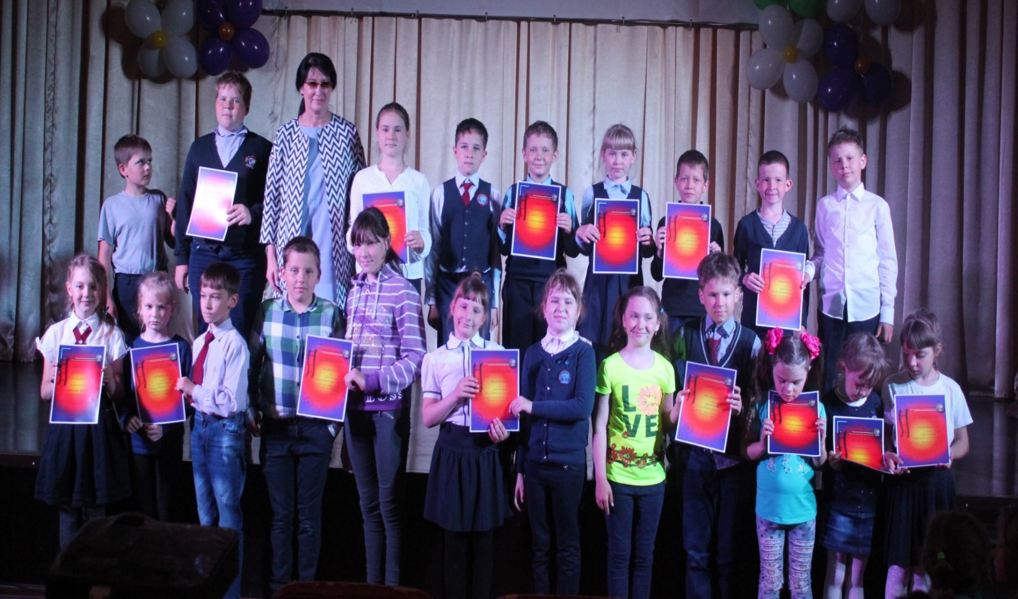
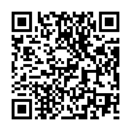

Slide 21
Наиболее интересные проекты вы сможете посмотреть, считав
QR- код.
Приятного просмотра.

Slide 22
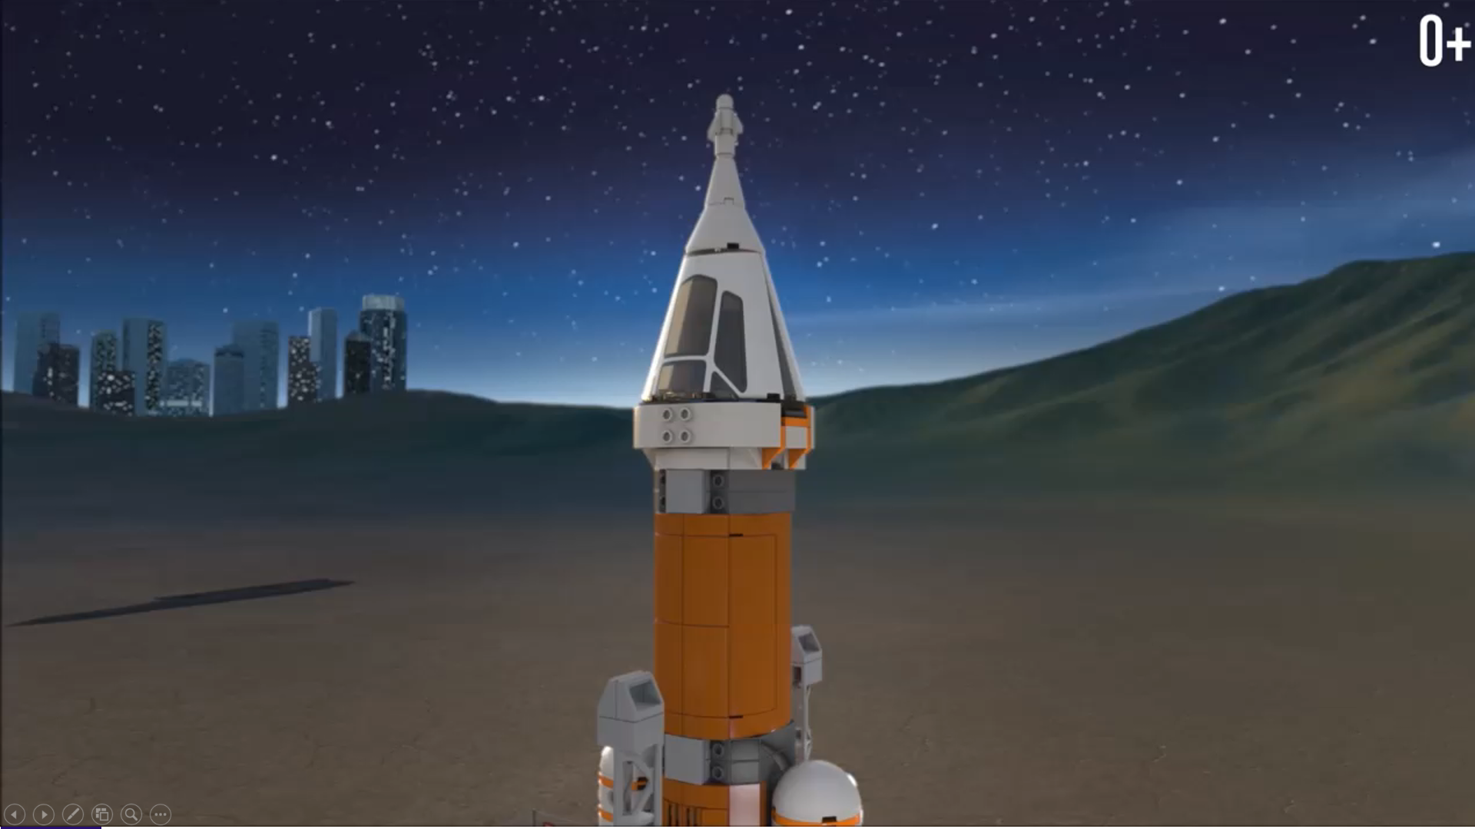
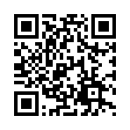

Slide 24
